Slide 1
게시판 CRUD 만들기
Part 2

Slide 2
3장 게시판 만들고 새 글 작성하기: Create
3.1 폼 데이터란
3.2 폼 데이터를 DTO로 받기
3.3 DTO를 데이터베이스에 저장하기
3.4 DB 데이터 조회하기

Slide 3
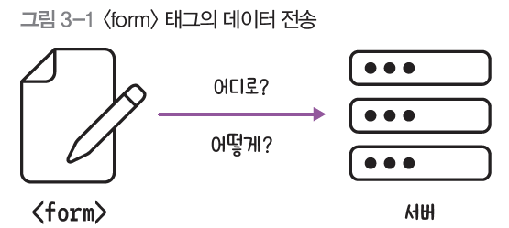
3.1 폼 데이터란
폼 데이터(form data)
<form> 태그에 실려 서버로 전송되는 데이터

Slide 4
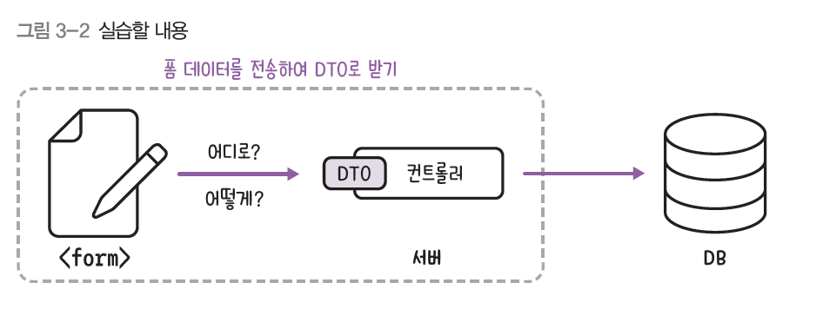
3.1 폼 데이터란
DTO(Data Transfer Object)
폼 데이터를 받는 서버 내 컨트롤러의 객체

Slide 5
3.2 폼 데이터를 DTO로 받기
실습 99~110p
입력 폼 만들기
컨트롤러 만들기
폼 데이터 전송하기
폼 데이터 받기
DTO 만들기
폼 데이터를 DTO에 담기
입력 폼과 DTO 필드 연결하기

Slide 6
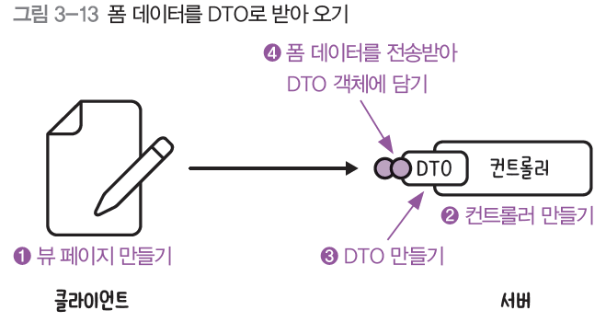
3.2 폼 데이터를 DTO로 받기
실습 99~110p
실습 요약

Slide 7
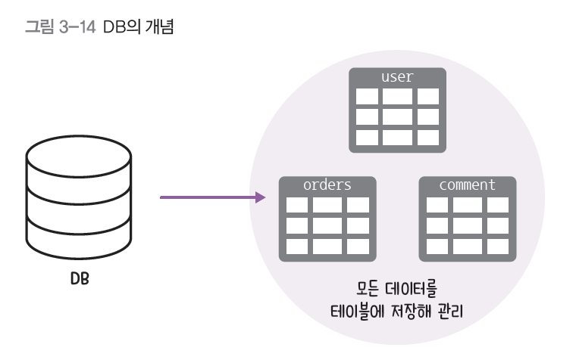
3.3 DTO를 데이터베이스에 저장하기
데이터베이스
데이터를 관리하는 창고
모든 데이터를 행과 열로 구성된 테이블에 저장
사용 언어: SQL

Slide 8
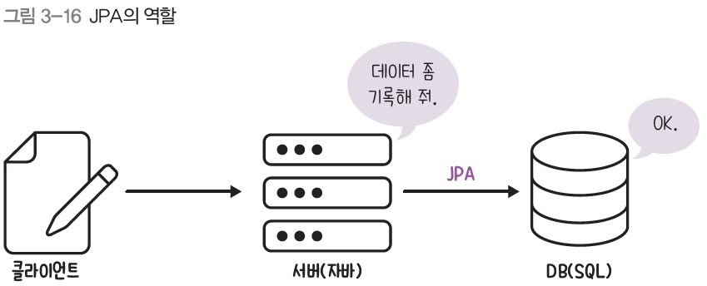
3.3 DTO를 데이터베이스에 저장하기
JPA(Java Persistence API)
자바 언어로 DB에 명령을 내리는 도구

Slide 9
3.3 DTO를 데이터베이스에 저장하기
JPA의 핵심 도구
엔티티: 자바 객체를 DB가 이해할 수 있게 만든 것. 이를 기반으로 테이블이 만들어짐
리파지터리: 엔티티가 DB 속 테이블에 저장 및 관리될 수 있게 하는 인터페이스

Slide 10
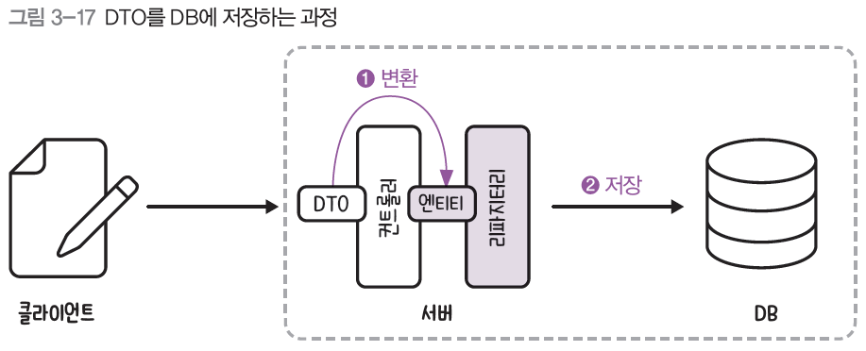
3.3 DTO를 데이터베이스에 저장하기
실습 113~126p
실습 개요
❶ DTO를 엔티티로 변환하기
❷ 리파지터리를 이용해 엔티티를 DB에 저장하기

Slide 11
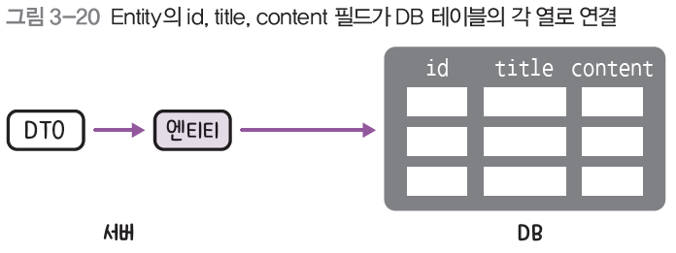
3.3 DTO를 데이터베이스에 저장하기
실습 113~126p
2. DTO를 엔티티로 변환하기
ⓛ Article 클래스 만들기
② toEntity() 메서드 추가하기

Slide 12
3.3 DTO를 데이터베이스에 저장하기
실습 113~126p
3. 리파지터리로 엔티티를 DB에 저장하기
ⓛ 리파지터리 만들기
JPA에서 제공하는 리파지터리 인터페이스(CrudRepository<T, ID>)를 활용해 생성
② 객체 주입하기
의존성 주입(DI, Dependency Injection): 스프링 부트에서 제공하는 어노테이션을 활용해, 스프링 부트가 만들어 놓은 객체를 가져와 주입하는 것
③ 데이터 저장 확인하기

Slide 13
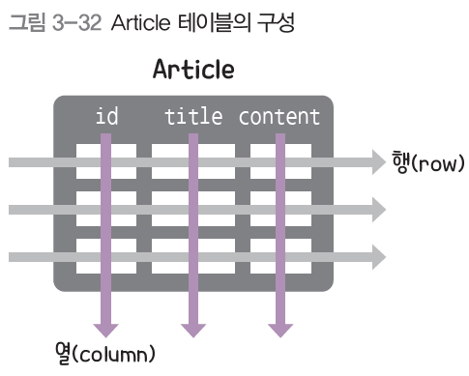
3.4 DB 데이터 조회하기
Article 테이블
id, title, content 3개의 열로 구성됨

Slide 14
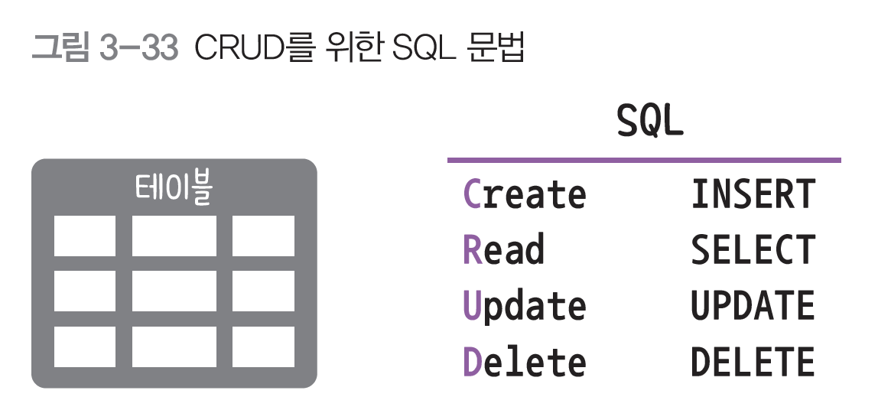
3.4 DB 데이터 조회하기
CRUD(Create Read Update Delete)를 위한 SQL 문법
INSERT 문: 데이터 생성(삽입)
SELECT 문: 데이터 조회
UPDATE 문: 데이터 수정
DELETE 문: 데이터 삭제

Slide 15

3.4 DB 데이터 조회하기
실습 128~133p
1. H2 DB 접속하기
2. 데이터 조회하기
SELECT 문: 테이블의 속성을 조회하는 명령
INSERT 문: 데이터를 삽입하는 명령

Slide 16
4장 롬복과 리팩터링
4.1 롬복이란
4.2 롬복을 활용해 리팩터링하기

Slide 17
4.1 롬복이란
롬복(lombok)
코드를 간소화해 주는 라이브러리
로깅(logging)
프로그램의 수행 과정을 기록으로 남기는 것
리팩터링(refactoring)
코드의 기능에는 변함이 없이 코드의 구조 또는 성능을 개선하는 작업

Slide 18
4.2 롬복을 활용해 리팩터링하기
실습 139~147p
1. 롬복 설치하기
2. DTO 리팩터링하기
@AllArgsConstructor: 클래스 안쪽의 모든 필드를 매개변수로 하는 생성자를 만드는 어노테이션
@ToString: toString() 메서드를 사용한 것과 똑같은 효과를 내는 어노테이션

Slide 19
4.2 롬복을 활용해 리팩터링하기
실습 139~147p
3. 엔티티 리팩터링하기
4. 컨트롤러에 로그 남기기
@Slf4j: Simple Logging Facade for Java의 약자로, 로깅할 때 사용하는 어노테이션. 로그를 찍을 때는 log.info() 문 사용

Slide 20
5장 게시글 읽기: Read
5.1 데이터 조회 과정
5.2 단일 데이터 조회하기
5.3 데이터 목록 조회하기

Slide 21
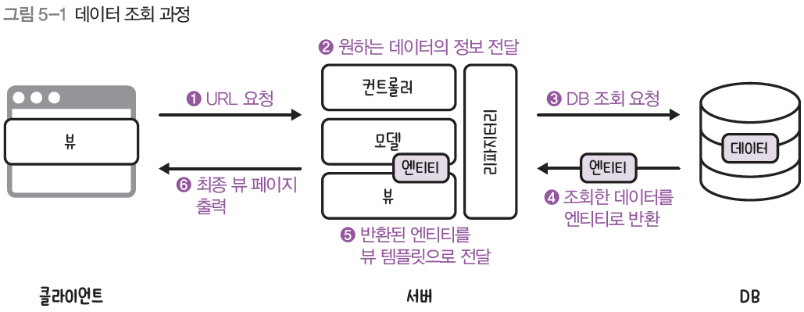
5.1 데이터 조회 과정
단일 데이터 조회 과정

Slide 22
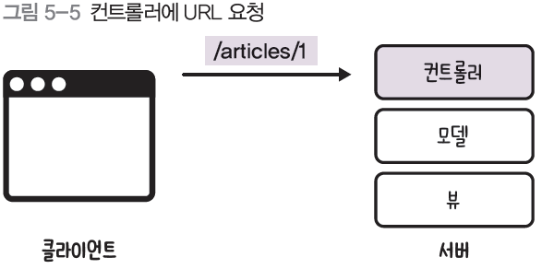
5.2 단일 데이터 조회하기
실습 155~169p
URL 요청받기
@PathVariable: URL 요청으로 들어온 전달값을 컨트롤러의 매개변수로 가져오는 어노테이션

Slide 23
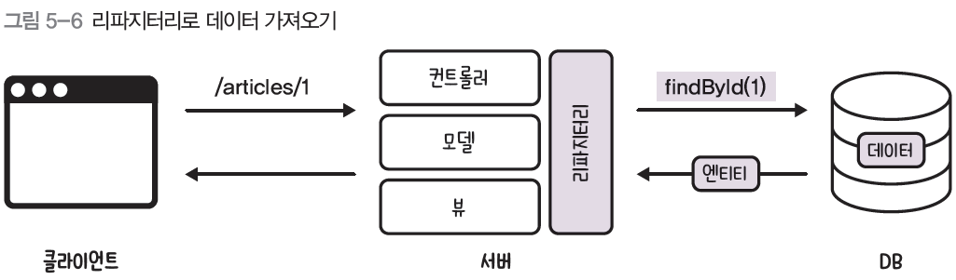
5.2 단일 데이터 조회하기
실습 155~169p
2. 데이터 조회해 출력하기
ⓛ id를 조회해 데이터 가져오기
findById(): JPA의 CrudRepository가 제공하는 메서드로, 특정 엔티티의 id 값을 기준으로 데이터를 찾아 Optional 타입으로 반환

Slide 24
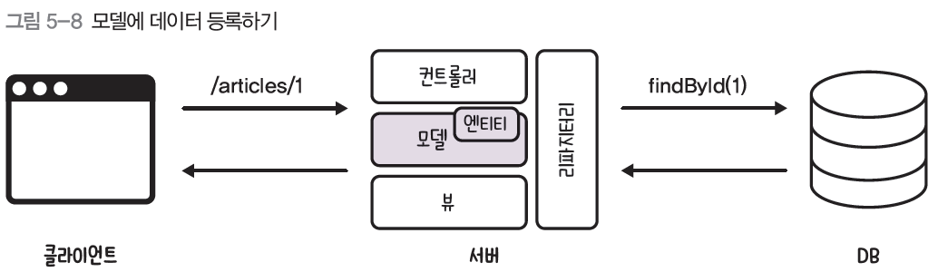
5.2 단일 데이터 조회하기
실습 155~169p
2. 데이터 조회해 출력하기
② 모델에 데이터 등록하기

Slide 25
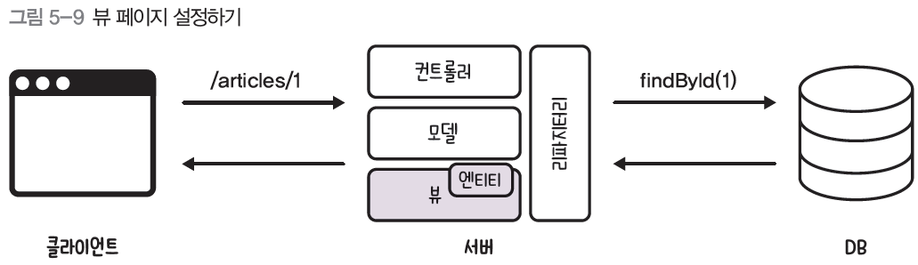
5.2 단일 데이터 조회하기
실습 155~169p
2. 데이터 조회해 출력하기
③ 뷰 페이지 반환하기
④ 추가 단계: 기본 생성자 추가하기
@NoArgsConstructor: 기본 생성자를 추가해 주는 어노테이션

Slide 26
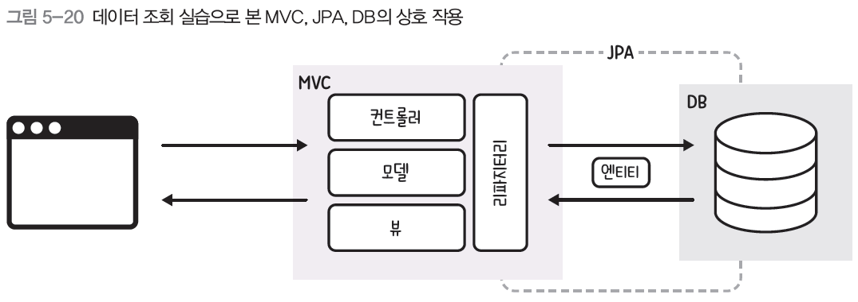
5.2 단일 데이터 조회하기
실습 155~169p
3. 실습 정리

Slide 27
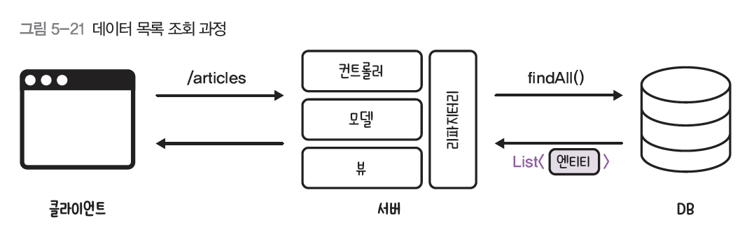
5.3 데이터 목록 조회하기
데이터 목록 조회 과정

Slide 28
5.3 데이터 목록 조회하기
실습 170~179p
1. URL 요청받기
2. 데이터 조회해 출력하기
ⓛ 모든 데이터 가져오기
findAll(): JPA의 CrudRepository가 제공하는 메서드로, 특정 엔티티를 모두 가져와 Iterable 타입으로 반환
② 모델에 데이터 등록하기
③ 뷰 페이지 설정하기
{{#article}}…{{/article}}: 뷰 페이지에서 모델에 등록된 article의 사용 범위를 지정할 때 사용하는 머스테치 문법

Slide 29
6장 게시판 내 페이지 이동하기
6.1 링크와 리다이렉트란
6.2 링크와 리다이렉트를 이용해 페이지 연결하기

Slide 30
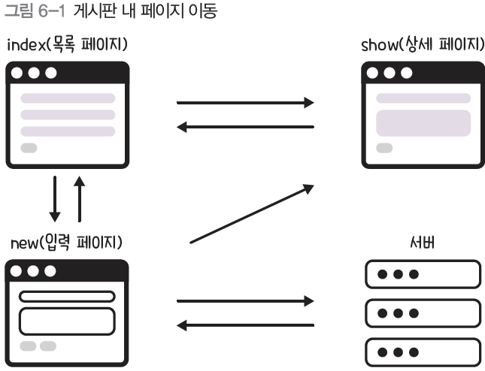
6.1 링크와 리다이렉트란
게시판 내 페이지 이동 모습

Slide 31
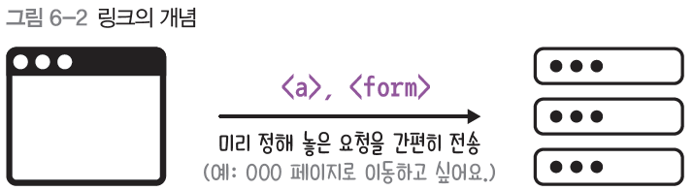
6.1 링크와 리다이렉트란
링크(link)
미리 정해 놓은 요청을 간편히 전송하는 기능
<a> 태그 혹은 <form> 태그로 작성
클라이언트가 링크를 통해 어느 페이지로 이동하겠다고 요청하면 서버는 결과 페이지를 응답

Slide 32
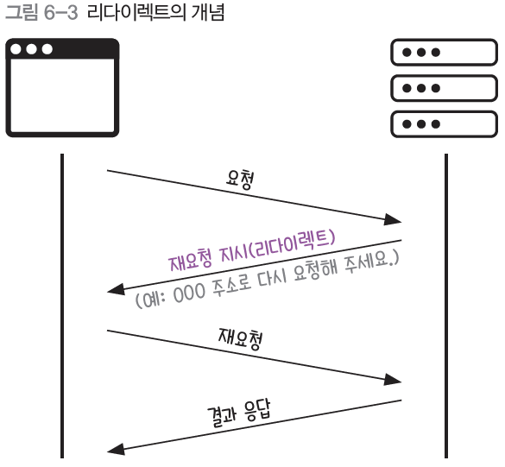
6.1 링크와 리다이렉트란
리다이렉트(redirect)
클라이언트가 보낸 요청을 마친 후 계속해서 처리할 다음 요청 주소를 재지시하는 것

Slide 33

6.2 링크와 리다이렉트를 이용해 페이지 연결하기
실습 186~194p
1. 새 글 작성 링크 만들기
2. <입력 페이지> → <목록 페이지> 돌아가기
3. <입력 페이지> → <상세 페이지> 이동하기
리다이렉트 적용
4. <상세 페이지> → <목록 페이지> 돌아가기
5. <목록 페이지> → <상세 페이지> 이동하기

Slide 34
7장 게시글 수정하기: Update
7.1 데이터 수정 과정
7.2 <수정 페이지> 만들기
7.3 수정 데이터를 DB에 갱신하기

Slide 35
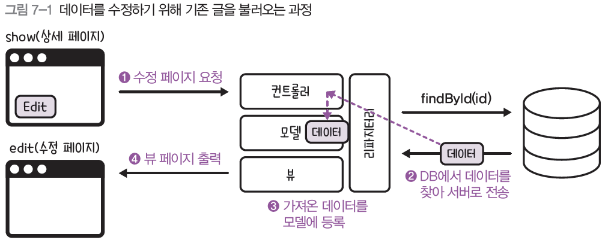
7.1 데이터 수정 과정
데이터 수정 과정
1단계: 수정 페이지 만들고 기존 글 불러오기

Slide 36
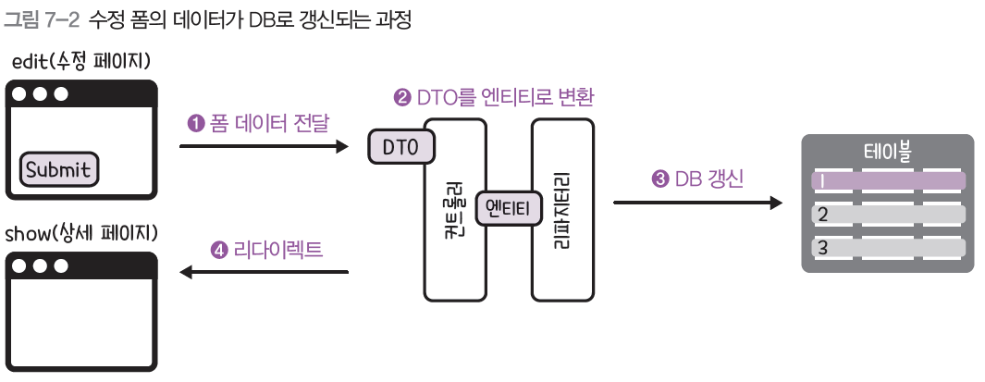
7.1 데이터 수정 과정
데이터 수정 과정
2단계: 데이터 수정해 DB에 반영한 후 상세 페이지로 리다이렉트하기

Slide 37
7.2 <수정 페이지> 만들기 – 데이터 수정 1단계
실습 200~208p
1. <상세 페이지>에 Edit 버튼 만들기
2. Edit 요청을 받아 데이터 가져오기
edit() 메서드 기본 틀 만들기
수정할 데이터 가져오기
모델에 데이터 등록하기
3. 수정 폼 만들기

Slide 38
7.3 수정 데이터를 DB에 갱신하기
클라이언트-서버 간 데이터 처리를 위한 4가지 기술
MVC: 서버 역할을 분담해 처리하는 기법
JPA: 서버와 DB 간 소통에 관여하는 기술
SQL: DB 데이터를 관리하는 언어
HTTP: 데이터를 주고받기 위한 통신 규약

Slide 39
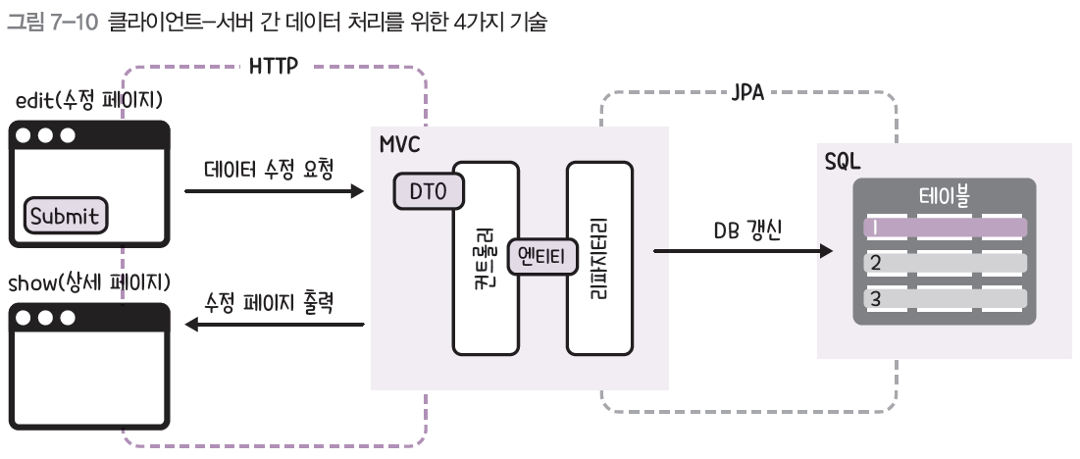
7.3 수정 데이터를 DB에 갱신하기
클라이언트-서버 간 데이터 처리를 위한 4가지 기술

Slide 40
7.3 수정 데이터를 DB에 갱신하기
프로토콜(protocol)
컴퓨터 간에 원활하게 통신하기 위해 사용하는 전 세계 표준
종류
FTP(File Transfer Protocol)
SMTP(Simple Mail Transfer Protocol)
HTTP(HyperText Transfer Protocol) 등

Slide 41
7.3 수정 데이터를 DB에 갱신하기
HTTP(HyperText Transfer Protocol)
웹 서비스에 사용하는 프로토콜
대표 메서드
POST: 데이터 생성 요청
GET: 데이터 조회 요청
PATCH(PUT): 데이터 수정 요청
DELETE: 데이터 삭제 요청

Slide 42
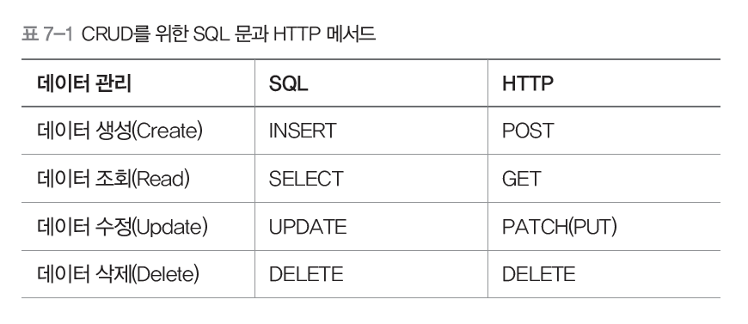
7.3 수정 데이터를 DB에 갱신하기
CRUD를 위한 SQL문 HTTP 메서드 매칭

Slide 43
7.3 수정 데이터를 DB에 갱신하기 - 데이터 수정 2단계
실습 212~225p
2. 더미 데이터 설정하기
3. <수정 페이지> 변경하기
4. 수정 데이터 받아 오기
update() 메서드 기본 틀 만들기
수정 데이터를 DTO에 담기

Slide 44
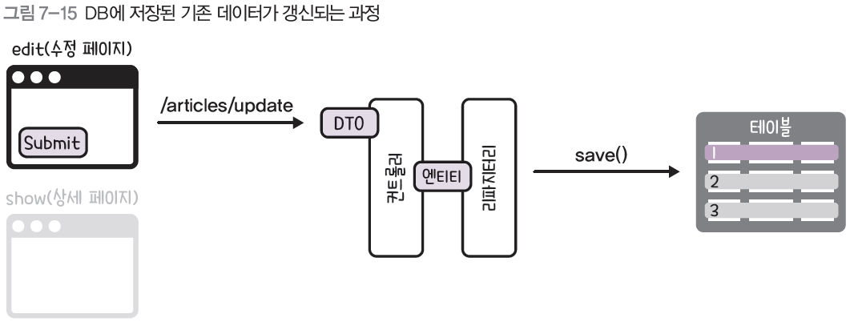
7.3 수정 데이터를 DB에 갱신하기 - 데이터 수정 2단계
실습 212~225p
5. DB에 저장하고 결과 페이지로 리다이렉트하기
DTO를 엔티티로 변환하기
엔티티를 DB에 저장하기

Slide 45
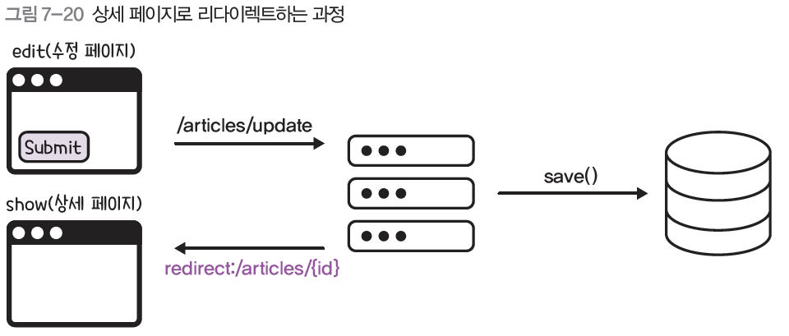
7.3 수정 데이터를 DB에 갱신하기 - 데이터 수정 2단계
실습 212~225p
5. DB에 저장하고 결과 페이지로 리다이렉트하기
결과 페이지로 리다이렉트하기

Slide 46

7.3 수정 데이터를 DB에 갱신하기
실습 212~225p
6. SQL 문으로 직접 DB 갱신하기
UPDATE 문: 데이터를 수정할 때 사용하는 SQL 문

Slide 47
8장 게시글 삭제하기: Delete
8.1 데이터 삭제 과정
8.2 데이터 삭제하기

Slide 48
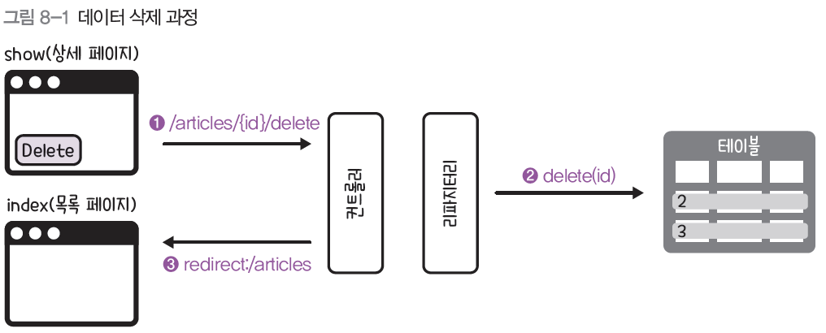
8.1 데이터 삭제 과정
데이터 삭제 과정

Slide 49
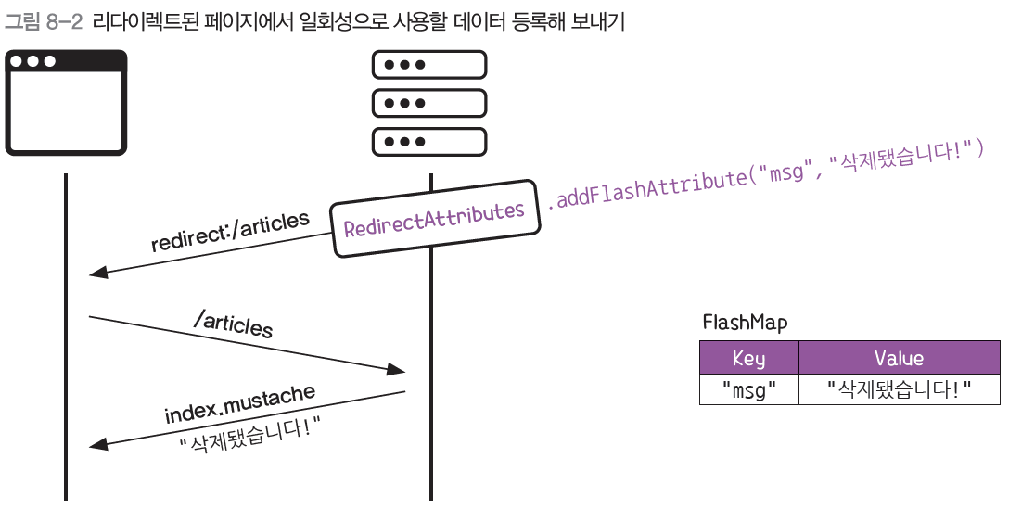
8.1 데이터 삭제 과정
삭제 완료 메시지 띄우는 방법

Slide 50
8.2 데이터 삭제하기
실습 232~245p
1. Delete 버튼 추가하기
2. Delete 요청을 받아 데이터 삭제하기
delete() 메서드 기본 틀 만들기
삭제할 대상 가져오기
대상 엔티티 삭제하기
결과 페이지로 리다이렉트하기

Slide 51

8.2 데이터 삭제하기
실습 232~245p
3. 삭제 완료 메시지 남기기
RedirectAttributes 객체의 addFlashAttribute() 메서드 활용
4. SQL 문으로 직접 DB 삭제하기
DELETE 문 : 테이블의 행 단위로 삭제하는 SQL문

Slide 52
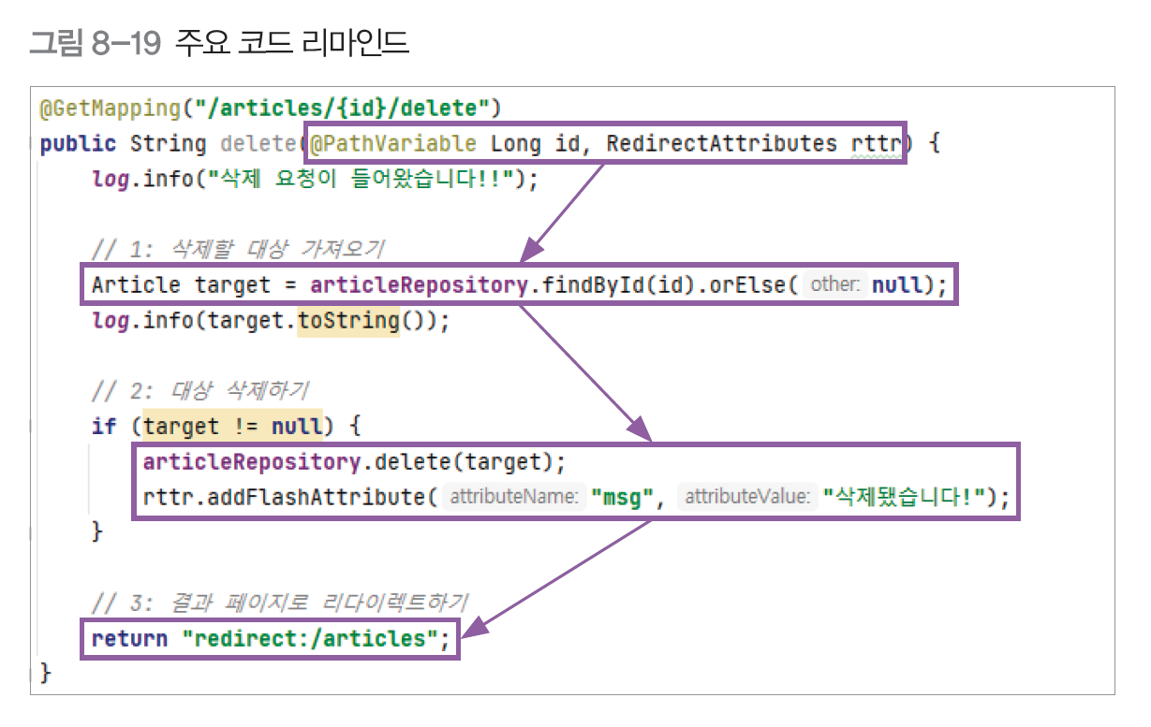
8.2 데이터 삭제하기
실습 232~245p
5. 최종 정리

Slide 53
9장 CRUD와 SQL 쿼리 종합
9.1 JPA 로깅 설정하기
9.2 SQL 쿼리 로그 확인하기
9.3 기본 SQL 쿼리 작성하기

Slide 54
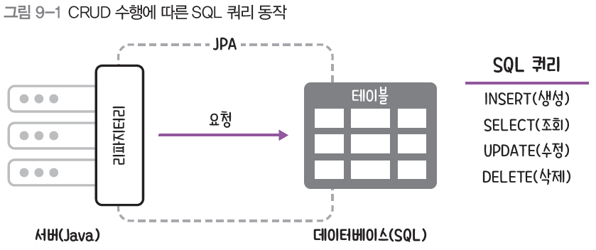
9.1 JPA 로깅 설정하기
CRUD와 SQL 쿼리
서버에서 CRUD 요청을 하면 JPA의 리파지터리가 DB에 해당 요청 전달
DB는 각 요청에 따라 INSERT 문, SELECT 문, UPDATE 문, DELETE 문 등의 쿼리문 수행

Slide 55
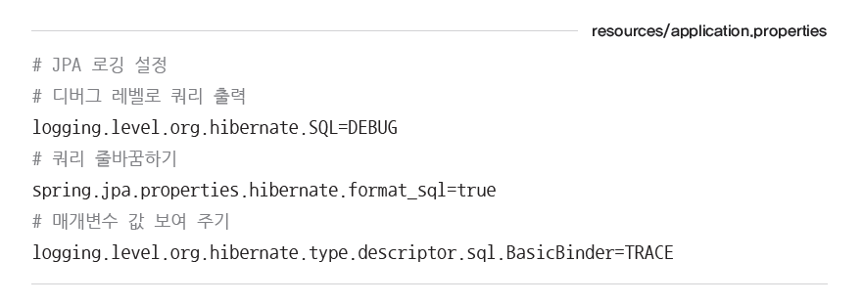
9.1 JPA 로깅 설정하기
로깅(logging)
시스템이 작동할 때 당시의 상태와 작동 정보를 기록하는 것
JPA 로깅 설정은 application.properties 파일에 작성

Slide 56
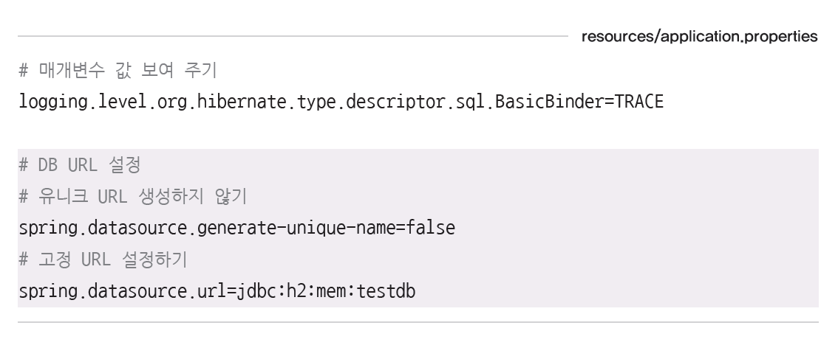
9.1 JPA 로깅 설정하기
H2 DB 접속 시 URL 고정 방법
유니크 URL 설정을 false로 하고, 어떤 값을 고정 URL로 할 건지 작성

Slide 57
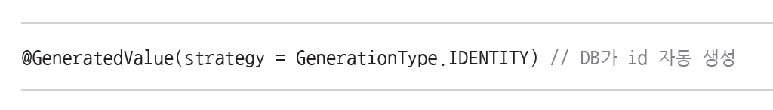
9.2 SQL 쿼리 로그 확인하기
실습 255~262p
1. 데이터 생성 시: INSERT 문 사용
id 자동 생성 전략 추가하기
기본키(primary key): 테이블에 저장된 각 데이터를 유일하게 구분할 수 있도록 지정한 속성. 보통 id를 기본키로 많이 사용
@GeneratedValue 어노테이션의 전략을 IDENTITY로 설정하면 DB가 id를 자동으로 생성하므로 id 값이 중복되지 않음
데이터 생성 시 동작하는 SQL 로그 확인하기

Slide 58
9.2 SQL 쿼리 로그 확인하기
실습 255~262p
2. 데이터 조회 시: SELECT 문 사용
3. 데이터 수정 시: UPDATE 문 사용
4. 데이터 삭제 시: DELETE 문 사용

Slide 59
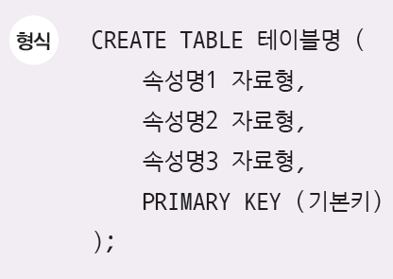
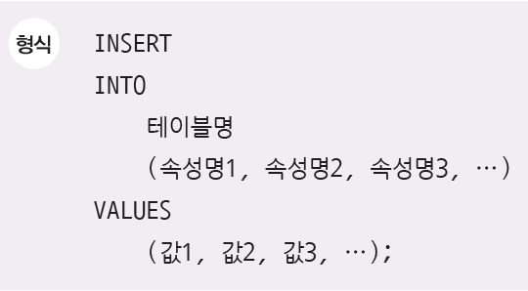
9.3 기본 SQL 쿼리 작성하기
실습 263~270p
1. coffee 테이블 만들기
CREATE TABLE 문
2. coffee 데이터 생성하기
INSERT 문

Slide 60
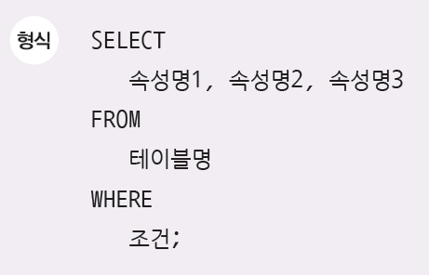
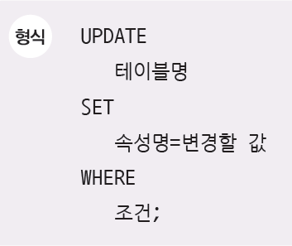
9.3 기본 SQL 쿼리 작성하기
실습 263~270p
3. coffee 데이터 조회하기
SELECT 문
4. coffee 데이터 수정하기
UPDATE 문

Slide 61
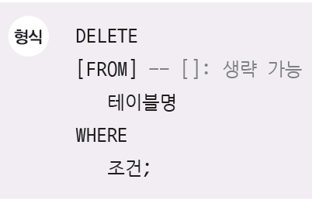
9.3 기본 SQL 쿼리 작성하기
실습 263~270p
5. coffee 데이터 삭제하기
DELETE 문

